Slide 1
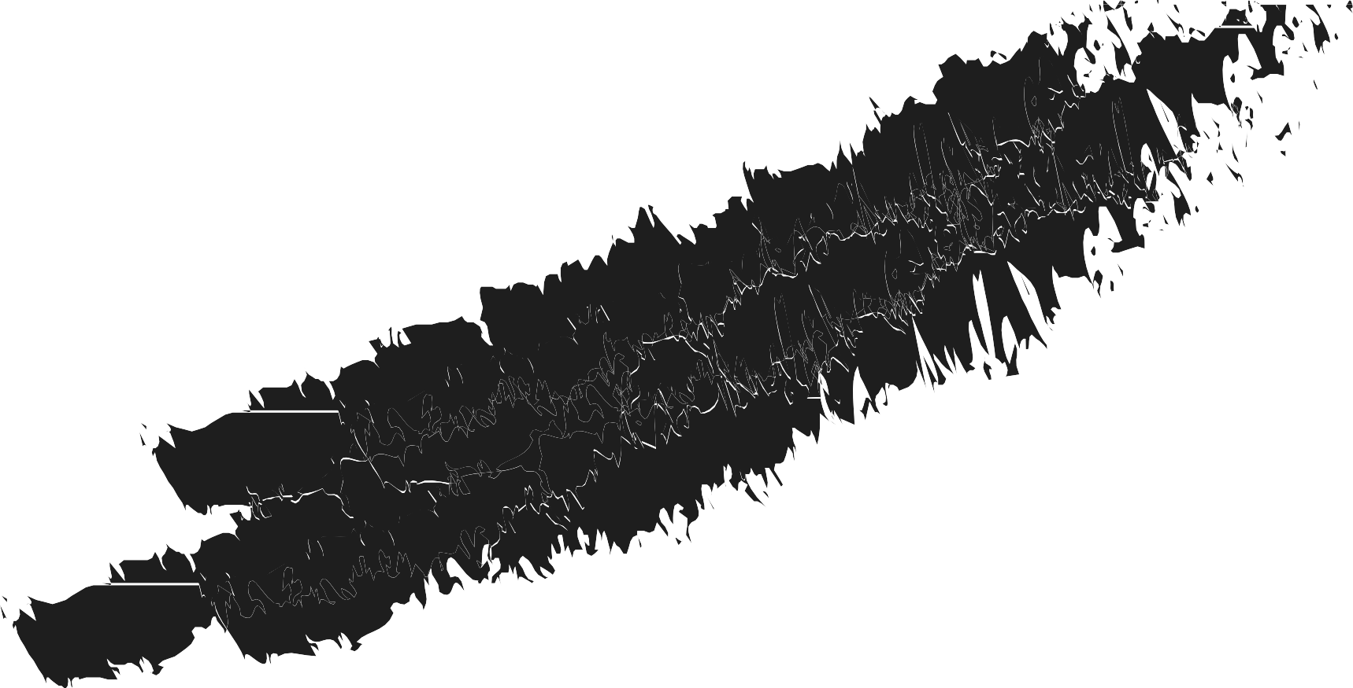




GROW YOUR PASSION
株式会社T.S.C
with AUTOBAT-EX
野球を愛する皆様へ
輸入販売元

Slide 2
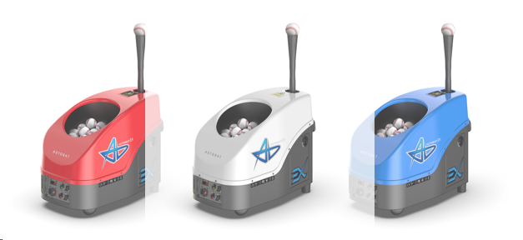
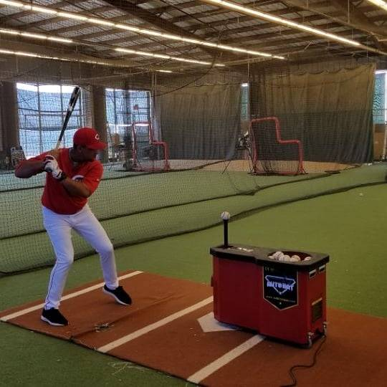
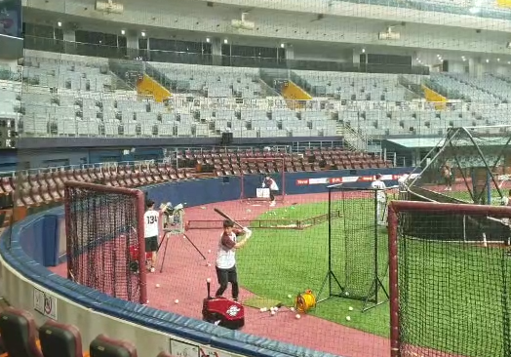
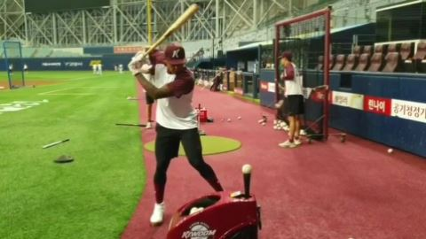
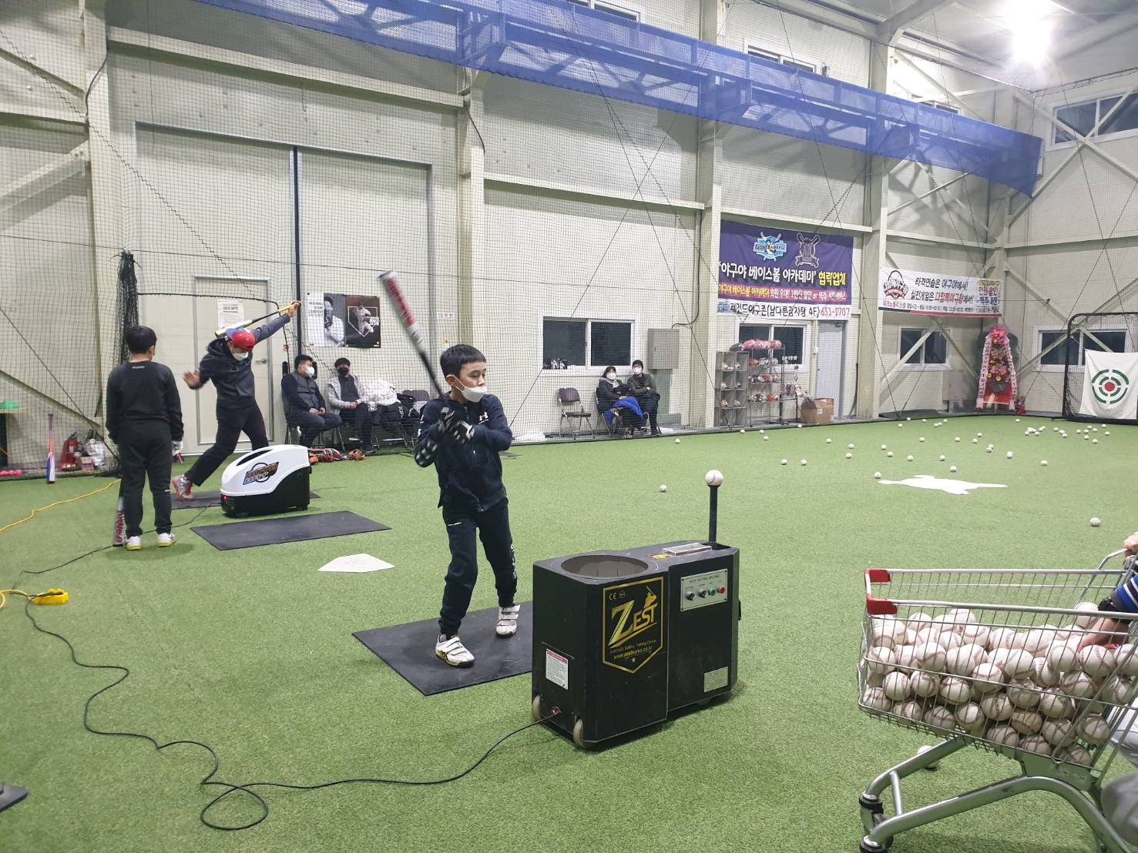
企業の仕事でも、学校の学習でも、
効率化が求められる時代。
自分に合ったフォームを見つけ、
ボールの軌道に合わせた
スイングを反復練習し、
身体に覚えさせる。
場所、時間にとらわれず、
練習を効率的に行える
環境を確保する。
昔も今も指導者が直面する悩みは
「試合で勝ち進むチームために
限られた練習時間をどう効率的に使うか・・
他のチームと差別化できる練習方法はないのだろうか・・・」
ここで重要なのは、
“「基礎固め」と同時に「練習環境の効率化」”
AUTOBAT-EXを活用して
“限られた練習時間を「濃いもの」に改善してみませんか”
理想のフォームの完成
練習環境の効率化
個々のモチベーション向上は
チームの勝利に寄与します

Slide 3

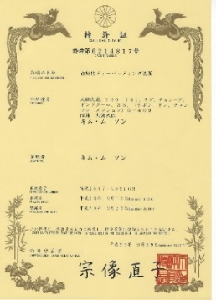
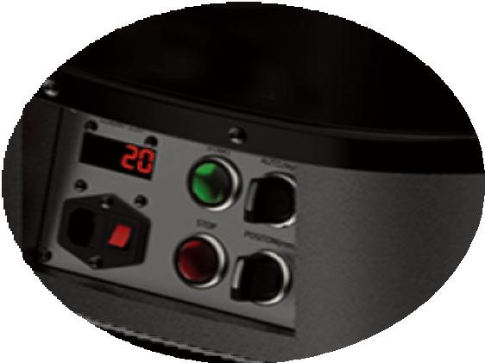
ボール投入口
特許現況 （左）アメリカ、（右）日本
ゴムT台
10,000回ウイングに耐えられる優れた耐久性
長さ、弾力、強度を考慮の上、設計したこだわりのゴムT
初心者でも簡単に交換できる構造
750、800、850、900（mm） 4段階の調整
外装ケース
耐久性と軽量を兼ね備えた素材
上部： 強化プラスチック
下部： 軽量鉄板
A/S Door
ボールが詰まった時、
扉を開けボールを取り除く
製品情報
基本構成 | 本体、電源ケーブル１本、ゴムティ１本
サイズ・重量 | W400×H560×D736 （mm）/ 32Kg
定格 | 100～240V 50/60Hz Input current 2.5A, Output current8.4A/24V Power 200W
参考上代 | 330,000円 （税別、送料別）
ゴムティ | 4本セット 10,000円 (税別)
メインコントロール ボード
COUNT LIST：エラーコード表示、打撃回数表示
POSITION： ４段階の高さ調節
AUTO/MANU： オート、マニュアル
POWER： 電源スイッチ

